Slide 1
Raisonnement à Partir de Cas
Une introduction
Alain Mille

Slide 2
Objectif
Fournir les définitions, les principes, les méthodes, les techniques et des exemples pour la mise en œuvre d’applications du RàPC.

Slide 3
Plan général du cours
Racines historiques
Principes de base du RàPC.
Étude des différentes phases du cycle RàPC (Élaboration, Remémoration, Adaptation, Révision, Mémorisation).
Exemples d’applications et d’outils.

Slide 4
Racines, Principes
Minsky, un modèle de mémoire.
Schanck, auteur de l’expression « Case-Based Reasoning ».
Principes directeurs du Raisonnement à Partir de Cas

Slide 5
Minsky, le modèle de mémoire : principe
« Quand on rencontre une nouvelle situation (décrite
comme un changement substantiel à un problème
en cours), on sélectionne de la mémoire une structure
appelée « cadre » (frame). Il s’agit d’une structure
remémorée qui doit être adaptée pour correspondre à
la réalité en changeant les détails nécessaires. »

Slide 6
Minsky, le modèle de mémoire : les cadres
Une partie de l ’information concerne son usage,
une autre partie concerne ce qui peut arriver ensuite,
et une autre partie concerne ce qu’il convient de faire en cas d’échec (quand ce qui devait arriver n’arrive pas...).

Slide 7
Minsky, le modèle de mémoire : illustration
Les différents cadres partagent
des feuilles terminales.
Les cadres sont plus ou moins
activés selon la valeur des feuilles
terminales.
Les feuilles sont toujours garnies
(valeurs par défaut).

Slide 8
Minsky, le modèle de mémoire : processus
Les cadres sont des situations « idéales »regroupées en hiérarchie et sont reliés par les différences qui les séparent.
Processus :
  sélectionner un cadre,
  tenter d’appliquer le cadre (faire le bilan des buts non atteints),
  appliquer une technique d’adaptation-correction,
  synthétiser l’expérience pour l’ajouter à la bibliothèque de techniques de correction.

Slide 9
Schank et le modèle de mémoire dynamique
« Comprendre c’est expliquer ».
Problématique de la compréhension des textes en langage naturel.
Utilisation de scripts pour expliquer des situations.
Utiliser l’expérience concrète dans la construction des scripts.

Slide 10
Des scripts à la mémoire dynamique
Commerçant
entrer
s’installer
commander
être servi
payer
sortir
restaurant
magasin
magasin
à sa place
restaurant
au comptoir
rester devant la banque
classique
chez Dédé
manger
xxxx
xxxx
être placé
s’installer au bar
Saluer
xxxx
xxxx
xxxx
épisodes réels

Slide 11
Processus de raisonnement
Dans une mémoire d ’expériences, organisée en hiérarchie de généralisation,
on recherche ce qui est le plus près du problème courant,
on réutilise le script trouvé en le spécialisant dans le contexte courant,
on réorganise la mémoire pour y intégrer le nouvel épisode.

Slide 12
Principes du RàPC
Le carré d ’analogie
Le cycle du RàPC
L’analogie et le cycle revisités...

Slide 13
Le carré d’analogie
problème source
problème cible
solution source
solution cible

Slide 14
Qu’est-ce qu’un cas ?
Un cas est la description d'un épisode de résolution de problème. Il peut donc prendre des formes très diverses selon la nature de la tâche : diagnostic, planification, aide à la décision, conception, etc.

Slide 15
Descripteurs de cas
Un cas est donc l'association d'un problème et de la solution de ce problème : cas=(pb,Sol(pb)).
Un cas source est un cas dont on va s'inspirer pour résoudre un nouveau cas que l'on appelera un cas cible. Un cas source s'écrit :
  cas-source=(source,Sol(source))
et un cas cible s'écrit donc
  cas-cible=(cible,Sol(cible)).
Un cas, son problème et sa solution sont donc décrits par un ensemble de descripteurs. Un descripteur d est défini par une paire d=(a,v) où ‘a’ est un attribut et ‘v’ la valeur qui lui est associée dans ce cas.

Slide 16
Descripteurs
source={d^{s}₁..d^{s}_{n}} où d^{s}_{i} est un descripteur du problème source.
Sol(source)={D^{s}₁..D^{s}_{m}} où D^{s}_{i} est un descripteur de la solution source.
cible={d^{c}₁..d^{c}_{n}} où d^{c}_{i} est un descripteur du problème cible.
Sol(cible)={D^{c}₁..D^{c}_{n}} où D^{c}_{i} est un descripteur du problème cible.

Slide 17
Extrait d’une base de cas
Attribut | Type attribut | Cas 1 | Cas 2 | Cas 3
Surface | Réel | 55 | 35 | 55
Lieu Départ. | Symbole | Rhône | Rhône | Ain
Lieu Ville | Symbole | Lyon | Lyon | Bourg en Bresse
Type appart. | Symbole | F2 | F2 | F3
Prix | Réel | 20000 | 45000 | 15000
Descripteurs
Solution
Descripteur
Problème

Slide 18
Répartition des cas dans une base
Les cas sont représentés sur le plan des solutions.
Les cas proches ont des solutions proches.

Slide 19
Différentes classes de solution

Slide 20
Différentes classes de solution
Règles d’adaptation définies pour les cas de la même classe de solution que S (Source)
S
C

Slide 21
Choix du cas source
4
5
6
3
2
6
1
2
Cas source choisi
=
Classe Jaune
N° 1
3
5
C
4
1

Slide 22
Algorithme KPPV
K Plus Proches Voisins (1)
Construire une liste des voisins du cas cible. Un cas source est voisin si la similarité de sa partie problème avec le problème cible est supérieur à un seuil S (à l’intérieur du cercle donc).
Une solution est représentée si elle possède au moins k=3 représentants
5
2 cas rouges (solution non représentée)
4 cas jaunes (solution représentée)
Le cas jaune n° 1 est le + proche
1
4
4
5
2
6
3
2
6
2
1
2
Rs
6
3
5
1
C
2
4
1
3
1
2
1
2
3
3
2
1
3
4

Slide 23
Le cycle du RàPC
PROBLEME
RETROUVER
ELABORER
Cas cible
Cas appris
Cas Source
Cas Source
Cas cible
Base de
cas
MEMORISER
Connaissance
Cas cible
adapté, évalué, corrigé
générale
ADAPTER
Cas cible
adapté
Solution confirmée
REVISER

Slide 24
Analogie et cycle revisités
idx(source)
b : se remémorer.1
c : se remémorer.2
idx(cible)
a : élaborer
source
Sol(idx(source))
cible
d
f : adapter.2
e : adapter.1
Sol(source)
Sol(idx(cible))
g : adapter.3
Sol(cible)

Slide 25
Le cycle du RàPC
PROBLEME
RETROUVER
ELABORER
Cas cible
Cas appris
Cas Source
Cas Source
Cas cible
Base de
cas
MEMORISER
Connaissance
Cas cible
adapté, évalué, corrigé
générale
ADAPTER
Cas cible
adapté
Solution confirmée
REVISER

Slide 26
Élaborer
Rappel : on cherche une solution(!) similaire à partir de l’énoncé d ’un problème...
Compléter et/ou filtrer la description du problème en se fondant sur les connaissances disponibles sur l’adaptabilité
Commencer à résoudre le problème
== orienter la recherche d ’une solution adaptable

Slide 27
Illustration simple sur un cas de vente d’automobiles d’occasion
La base de cas est constituée d’épisodes de vente
Le problème est décrit par les descripteurs du véhicule
La solution est le prix de vente réellement négocié

Slide 28
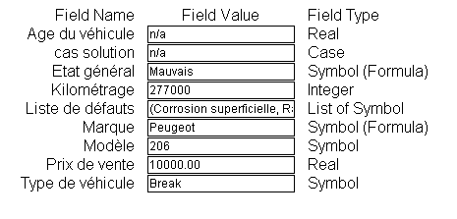
Descripteurs de cas

Slide 29
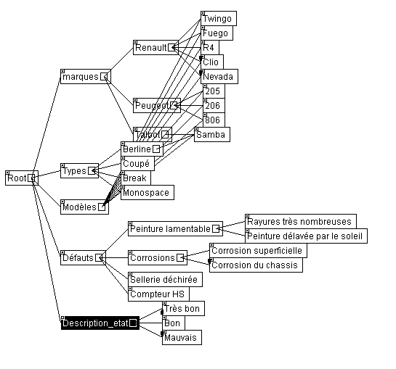
Élaboration / Ontologie du domaine
206 = sorte-de Peugeot

Slide 30
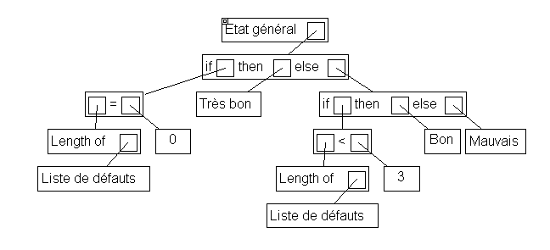
Elaboration / Règle
=>Bon
=(corrosion superficielle)

Slide 31
Élaborer : résumé
Affectation des descripteurs au nouveau cas.
Construire des descripteurs possédant une sémantique liée au problème.
Anticiper au maximum l’adaptabilité des cas qui seront remémorés.

Slide 32
Exemple : Élaborer dans ACCELERE
Assistance à la conception de caoutchouc
Trois types de tâches à assister :
➔ Synthèse : trouver une structure permettant de satisfaire des spécifications
➔ Analyse : trouver le comportement résultant d’une structure particulière
➔ Évaluation : vérifier que le comportement est conforme à ce qui est attendu

Slide 33
Le processus de production de caoutchouc
Paramètres de fabrication
Matières
Premières
Mélanger
Paramètres
Extruder
Couper
Paramètres
Vulcaniser
stocker

Slide 34
Concevoir un nouveau produit
Synthèse
d ’une structure
pour atteindre
les spécifications
Un essai = un cas
TESTS
Analyse des résultats
Plusieurs centaines d’essais pour un produit
Plusieurs mois de mise au point

Slide 35
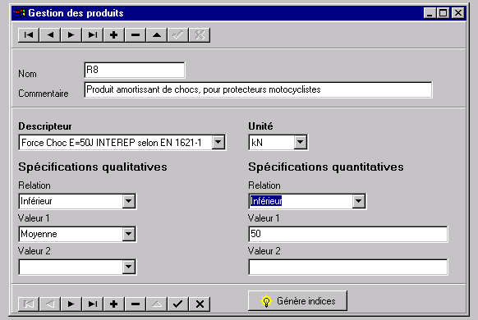
Aide à l’élaboration..
Copie d ’écran Accelere
Lancement de la déduction
d’indices supplémentaires =
commencer à résoudre le problème
sous contrainte d’adaptabilité

Slide 36
Élaboration d’indices
État désiré:
Force Choc E=50J INTEREP selon EN 1621-1 = [Très bas, Bas]
Dureté Shore 00 intérieur = [Moyen, Élevé, Très élevé]
But examiné:
Dureté Shore 00 intérieur = Elevé
Structure:
NBR,Pcc = 100
Etat atteint:
Dureté Shore 00 intérieur = Elevé
Force Choc E=50J INTEREP selon EN 1621-1 = INCONNU
Similarité: 67%
But examiné:
Force Choc E=50J INTEREP selon EN 1621-1 = Très bas
Structure:
NR,Pcc = 100
État atteint:
Dureté Shore 00 intérieur = Bas
Force Choc E=50J INTEREP selon EN 1621-1 = Très bas
Similarité: 83%
But examiné:
Dureté Shore 00 intérieur = Moyen
Structure:
NBR/PVC,Pcc = 100
Etat atteint:
Dureté Shore 00 intérieur = Moyen
Force Choc E=50J INTEREP selon EN 1621-1 = Moyen
Similarité: 91%
État le plus proche atteint avec:
Structure:
NBR/PVC,Pcc = 100
Similarité: 91%

Slide 37
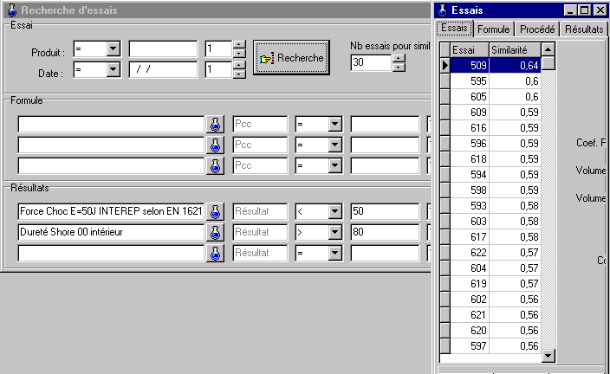
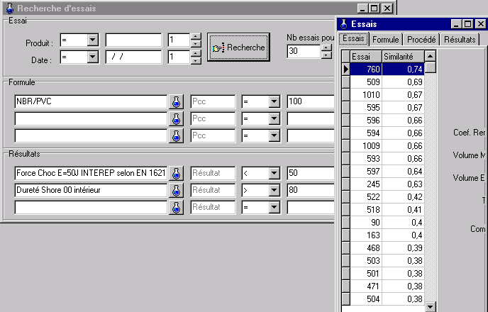
Exploitation pour la recherche..

Slide 38
Retrouver
Similarité = degré d’appariement entre deux cas :
  Recherche des correspondances entre descripteurs.
  Calcul du degré d’appariement des descripteurs.
  Pondération éventuelle des descripteurs dans le cas.

Slide 39
Mesure de similarité
Se rappeler qu’elle doit être représentative de l’adaptabilité !
Littérature très abondante sur le sujet :
  la base (Tversky)
    Sim(a,b)= f(A∩B)/f(AUB)
      A = {caractéristiques de a}
      B = {caractéristiques de b}
  Biblio : B. Bouchon-Meunier, M. Rifqi and S. Bothorel, Towards general measures of comparison of objects. Fuzzy Sets and Systems, vol. 84, n.2, p. 143-153, 1996.

Slide 40
La réalité…
La formule générale est le plus souvent quelque chose comme :
P_{i} = poids exprimant la « difficulté d’adapter » la solution si le descripteur problème d_{i} présente un écart entre cible et source.

Slide 41
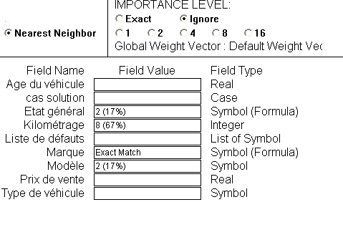
Retrouver : exemple

Slide 42
Mesures de similarités
Prendre en compte la structure de cas(Mignot)
Mesures de comparaisons(Rifqi)
  Mesure de similitudes
  Mesures de dissimilarité
Prendre en compte des historiques & des séquences (Mille, Jaczynski, Rougegrez)
Etc.

Slide 43
Adapter : la problématique
il s’agit de réutiliser la solution d’un cas proche,
en supposant qu’il est possible d’adapter ce cas,
et plus facile de l’adapter que d’essayer de le résoudre directement..

Slide 44
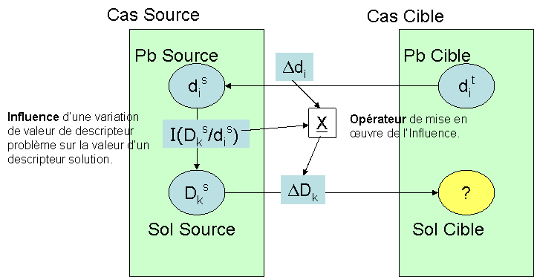
Adapter : formalisation

Slide 45
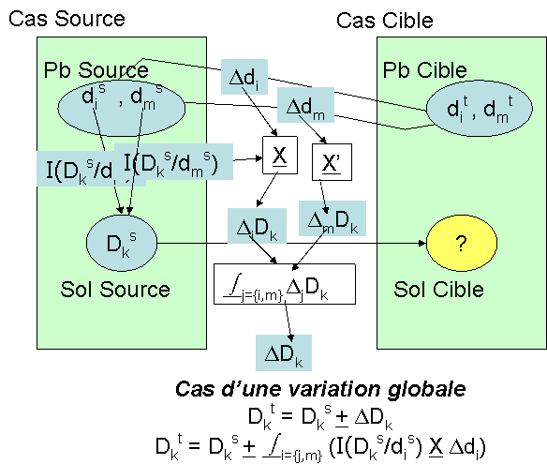
Adapter : formalisation

Slide 46
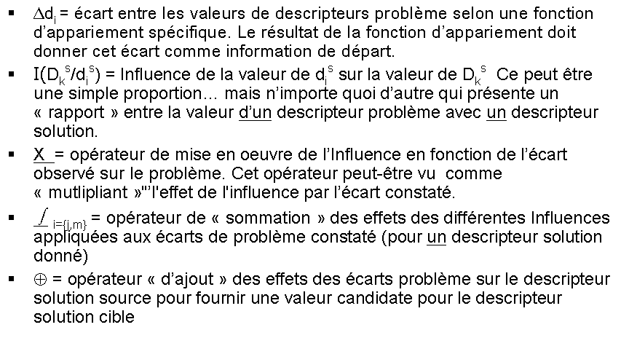
Adaptation : formalisation

Slide 47
Exemple : Connaissance / Similarité

Slide 48
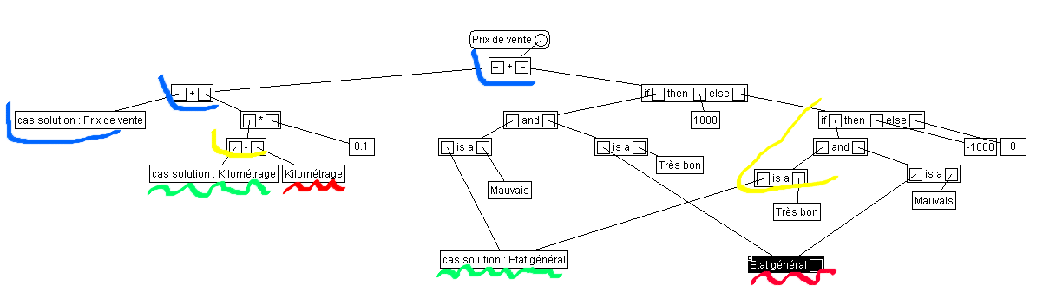
Exemple: connaissance/adaptation

Slide 49
Adaptation générative
trace de raisonnement = plan de résolution + justifications (+ alternatives + tentatives ayant échoué...)
moteur de résolution complet = système de résolution de contraintes, planificateur, recherche dans un espace d’états, etc.

Slide 50
Résolution de contraintes
Cadre [HFI96]
Notion de réduction de « dimensionnalité » fondée sur l ’interchangeabilité et la résolution de contraintes.
Représentation explicite des degrés de liberté pour l’adaptation :
  1) les contraintes liées aux anciens éléments de contexte ayant changé sont relâchées,
  2) on ajoute les contraintes liées aux nouveaux éléments de contexte.
  3) on résout le jeu réduit de contraintes.
[HFI96] : Kefeng Hua, Boi Faltings, and Ian Smith. Cadre: case-based geometric design. Artificial Intelligence in Engineering, pages 171--183, 1996

Slide 51
Planificateur
On cherche un plan qui satisfasse aux mieux les buts à atteindre à partir de l’état initial (état final proche).
Ce plan est généralisé (le moins possible) pour donner un état intermédiaire susceptible de conduire à l’état final recherché.
A partir de cet état intermédiaire, on tente de terminer la planification.
En cas d’échec, on remonte dans l’arbre des états pour généraliser un peu plus le plan...

Slide 52
Autres approches de l’adaptation
Par recherche en mémoire et application de cas d’adaptation : acquisition progressive de compétences d’adaptation.
Par cycles itératifs de raisonnement à partir de cas : décomposition hiérarchique de l’adaptation
Par l’étude des similarités de rôle des éléments dans le cas.
Selon un chemin de similarité

Slide 53
Évaluer/Réviser
L ’objectif est de faire le bilan d ’un cas avant sa mémorisation / apprentissage :
Vérification par introspection dans la base de cas.
Utilisation d’un système de vérification (contrôle de cohérence globale, simulateur, etc.).
Retour du « monde réel ».
  ⇨intégration des révisions dans le cas

Slide 54
Révision : l’exemple de CHEF*
CHEF est un système de planification.
Explication d’un échec par instanciation d’un arbre causal.
Réparation par des connaissances générales.
Échecs et succès guident l’insertion dans la mémoire (mémoire dynamique).
*CHEF est un exemple « historique »

Slide 55
Mémoriser : vers l’apprentissage
Ajouter le cas dans la base (selon la qualité des cas par exemple).
Organiser le cas dans la base : l’insérer dans un réseau d ’explications.
Indexer le cas dans la base.
Synthétiser des connaissances nouvelles.

Slide 56
Maintenir une base de cas
Qualité des cas-1
Heuristiques (Kolodner)
  Couvrir la tâche de raisonnement.
  Couvrir les situations de succès et les situations d’échec.
  Cas collectionnés d’une manière incrémentale.

Slide 57
Maintenir une base de cas
Qualité de cas-2
Utilité
  Par rapport à la performance.
  Se débarrasser des connaissances inutiles.
Compétence
  Couverture d’un cas.
  Accessibilité d’un problème.

Slide 58
Maintenir une base de cas
Modéliser la compétence-1 (Smyth)
Cas essentiels : dont l’effacement réduit directement la compétence du système.
Cas auxiliaires : la couverture qu’il fournit est subsumée par la couverture de l’un de ses cas accessibles.
Cas ponts : leurs régions de couverture feront la liaison entre des régions qui sont couvertes indépendamment par d’autres cas.
Cas de support : cas ponts en groupe.

Slide 59
Maintenir une base de cas
Modéliser la compétence-2
Compétence
Auxiliaire,
Support,
Pont,
Essentiel.

Slide 60
Organisation des cas
Mémoire plate
  Indexation superficielle
  Partitionnement de la mémoire
  Extraction parallèle
Mémoire hiérarchique
  Réseaux à traits partagés
  Réseaux de discrimination

Slide 61
Réseaux de discrimination
EG1
index1
index2
index3
valeur1
valeura
valeurb
valeur3
cas1
EG2
cas2
index4
index5
index6
valeur4
valeur5
valeur6
Mémoire dynamique
de Schank
cas5

Slide 62
Apprendre des connaissances-1
Exemple : Protos (cas + indexation)
CHAISE
Chaise1
Chaise2
roulettes
accoudoirs
métal
piédestal
siège
dossier
pieds
bois

Slide 63
Apprendre des connaissances-2
Exemple : Protos (cas + indexation)
CHAISE
Prototype fort
Prototype faible
Différence : accoudoirs, piédestal
Chaise1
Chaise2
Différence : pieds
accoudoirs
piédestal
siège
dossier
pieds

Slide 64
Maintenance de la base de cas (Leake98)
Stratégies
  Collecte des données
    périodique, conditionnel, Ad Hoc.
  Intégration des données
    On-line, Off-line.
Activation de la maintenance
    espace, temps, résultat de résolution.
Étendue de la maintenance
    Large, étroite.

Slide 65
Approches connexes au RàPC Exemples, Instances & Cas
Raisonnement fondé sur la mémoire
  Pas de théorie sur le domaine
  Aucune tâche d’induction ou d ’abstraction
Apprentissage à partir d’instances
  Instance = attribut-valeur
  IBL (Aha), C4.5, ID5R(Quinlan)
Exemples typiques (exemplar)
  Protos
RàPC conversationnel (Aha)

Slide 66
Intégration avec d’autres approches
Exemple : Règles + cas
  Mode d’intégration
    Coopératif
    Intégration des règles dans le RàPC
  Creek (Aamodt), Cabata (Lenz)
Mode coopératif
  A qui donner la main ?
    Degrés de confiance
    Selon type de cas

Slide 67
Exemples d’outils et application
L’outil Orenge (http://www.empolis.com/)
Kaidara (http://www.kaidara.com/)
CaseBank (http://www.casebank.com/)
L’environnement JColibri
L’outil Remind
L’outil CBR-tools
Application Prolabo
Application Interep
Application Radix

Slide 68
Outil CBR*Tools
Action AID, INRIA Sophia-Antipolis
M. Jaczynski & B. Trousse
Constat : Manque d’ouverture des outils existants (modification, ajout de composants difficile ou impossible)
Nouveau type d’outil en RàPC : Plate-Forme a objets (en Java)
Architecture - Points d’ouverture
Modèles a objets - Explication en termes de patrons de conception
Contact: trousse@sophia.inria.fr

Slide 69
Utilisation de CBR*Tools
1/ manipulation des classes java via éditeur
2/ atelier de manipulation directe des modèles UML

Slide 70
PROLABO / Programmation de minéralisateur micro-ondes
Un programme de minéralisation est une sorte de recette (plan)
Plusieurs cas sources et/ou un cas prototype sont utilisés pour créer un cas source à réutiliser
L ’adaptation est guidée par les différences structurelles relevées avec le cas cible
Trois niveaux d’adaptation :
  Le niveau plan.
  Le niveau étape.
  Le niveau valeur.

Slide 71
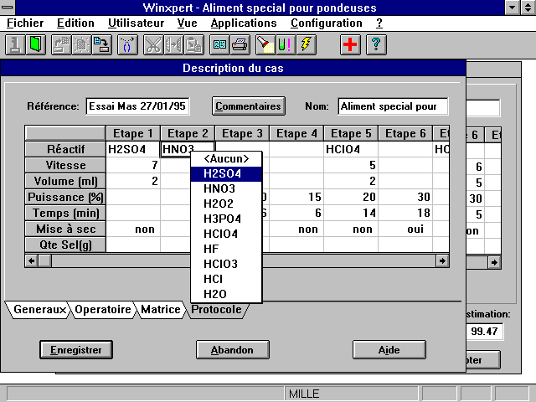
Un programme de digestion
Une valeur
une étape

Slide 72
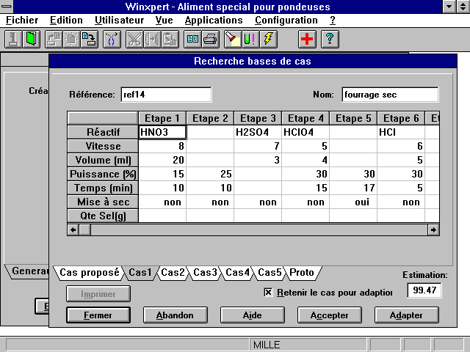
un cas prototype
Plusieurs cas sources

Slide 73
Stratégie d’adaptation
Démo
Découvrir le
type de plan
Théorie du
domaine
Cas sources
sélectionnés
type de plan
établir les
différences
cas cible
expliquer les différences
différences
explications
des différences
substitution des :
- étapes
- variables
-valeurs
Solution
proposée

Slide 74
RADIX
Modélisation de l’utilisation d’un explorateur et des tâches de navigation et de recherche d ’information
Application à la recherche d’information en internet et intranet, en réutilisant l’expérience personnelle
Partenaire industriel : Data Storage Systems by Chemdata

Slide 75
Radix : les modèles
Modèle d ’utilisation : tout événement « faisant sens » dans le cadre de l ’application (explorateur) (lien distant, lien local, retour, avance, signet, etc.)
Modèle tâche : une interprétation des actions :
Session unitaire (SU) : du début à la fin d ’un épisode de recherche d ’information
Tentative unitaire (TU) : une recherche cohérente autour d ’un sous-but particulier
Recherche Unitaire (RU) : un triplet état-transition-état passant d ’une « page » à une autre « page » de la recherche.
Vocabulaire utile (VU) : les termes « gagnants » pour décrire une page « utile » (portée RU, TU ou SU)

Slide 76
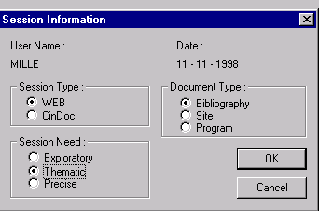
Illustration des modèles de Radix
La session unitaire

Slide 77
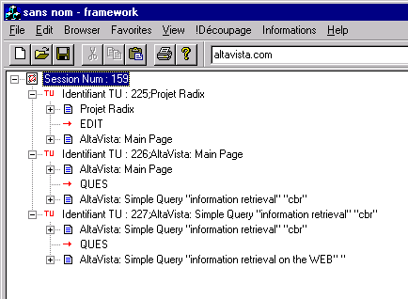
Illustration des modèles de Radix
TU et RU
TU
RU

Slide 78
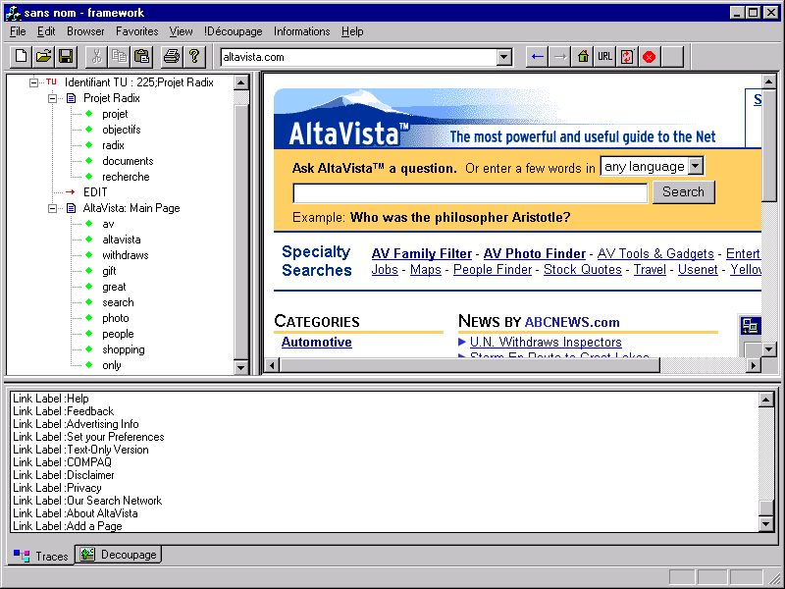
Radix : connecter le modèle d’utilisation et le modèle de tâche
Vocabulaire Utile
Trace d’utilisation

Slide 79
ACCELERE

Slide 83
JColibri – Historique
Développé par le groupe GAIA (Group for Artificial Intelligence Applications, Univ. Complutense, Madrid)
Origines :
  Colibri [Bélen Diaz-Agudo, 2002]
  CBROnto
  LOOM (Logiques de description) + LISP
JColibri
  JAVA
  Philosophie opensource
  V1.0 beta

Slide 84
JColibri – Présentation
Framework de Prototypage rapide d'applications de RàPC
Approche tâches-méthodes. Deux types de méthodes :
  Décomposition
  Résolution
Connecteurs :
  Fichiers texte
  Bases de données
  RACER
  ...
Génération d'applications autonomes

Slide 85
JColibri – Eléments clés
Possibilités de configurer :
  Structure du cas
  Connecteurs
  Tâches/Méthodes
  Types de données personnalisés
  Mesures de similarité
Pas de base de connaissance !

Slide 86
JColibri – Possibilités d'extension
Développement de tâches/méthodes personnalisées
  Description en XML (automatisé par JColibri)
  Implantation en Java
Développement de mesures de similarité
Utilisation des composants supplémentaires fournis avec JColibri ou par d'autres membres de la communauté :
  CRN
  Racer
  Composants personnalisés

Slide 87

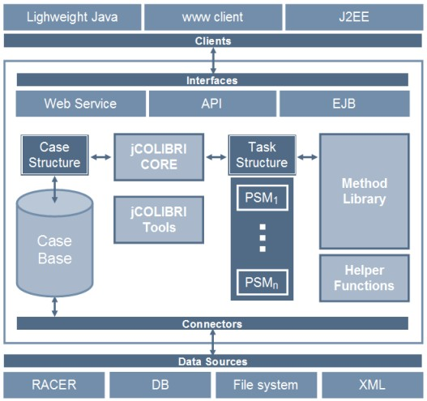

Slide 88
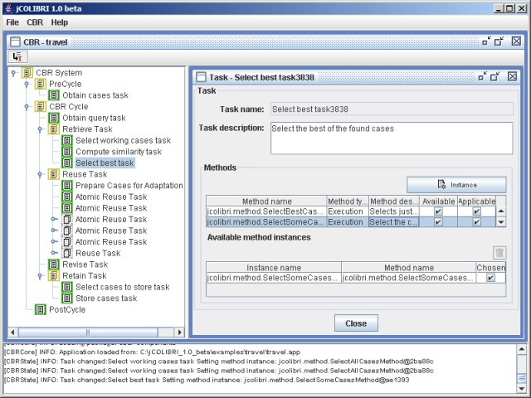

Slide 89
Aspects de la similarité
K-plus proches voisins.
Agrégation.
Recherche selon point de vue.
Prise en compte de la dynamique d’une séquence.
Approches inductives.

Slide 90
Représentation objet et Similarités
Objet Technique
Prix : réel
PC
Stockage
Processeur
Capacité : réel
Type : symbole
Temps : réel
Vitesse : réel
Magnétique
Optique
disquette
disque
CD-ROM

Slide 91
Calcul de similarités-1
<K₃,K₄>
K₂
K
K₄
K₁
K₃
L_{K}
  Similarité intra-classes
    propriétés communes entre deux objets.
    similarité sur la classe commune la plus spécifique.
    Sim_{intra}=F(sim_{A1}(q.A₁,c.A₁), …, sim_{An}(q.A_{n},c.A_{n})),

Slide 92
Calcul de similarités-2
OBJETS CONCRETS
Sim(q,c)=Sim_{intra}(q,c).Sim_{inter}(class(q), class(c))
Similarité inter-classes
  Sim_{inter} (K,K₁) <= Sim_{inter}(K,K₂) IF <K,K₁> > <K,K₂>
  Associer une similarité S_{i} à chaque nœud
    X,Y dans L_{ki}, Sim_{inter} (X,Y)>=S_{i}
  Sim_{inter} (K₁,K₂)=
    1 si K₁=K₂
    S_{<K1,K2>} sinon

Slide 93
Calcul de similarités-3
Objet abstrait et requêtes
  Sim_{inter}(Q,C)= max {Sim_{inter}(Q,C`)| C`dans Lc}
    1 si Q < C
    S _{<Q,C>} sinon
Objets abstraits
  Sim_{inter}(Q,C)= max {Sim_{inter}(Q,C`)| Q` dans Lq, C`dans Lc}
    1 is Q < C ou C < Q
    S _{<Q,C>} sinon

